Slide 1
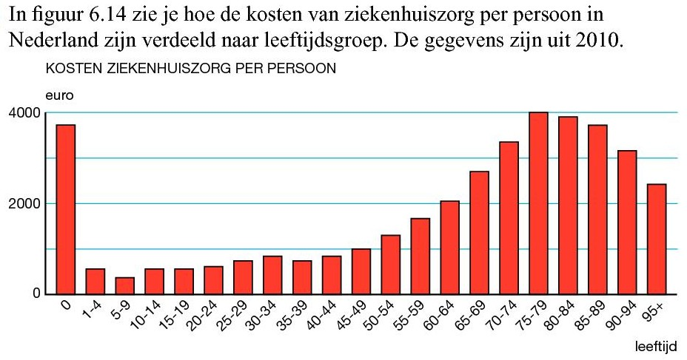
Opgave 7
Veel geboorten vinden plaats in het ziekenhuis,
dus nul jarige maken veel kosten
$$1360$$
De staaf bij de klasse $55−59$ is de eerste die boven €1360 uitkomt.
Dus vanaf de leeftijdsgroep $55−59$ jaar zijn de kosten meer dan gemiddeld.
De kosten zijn per persoon. Je weet de aantallen niet in elke klasse.

Slide 2
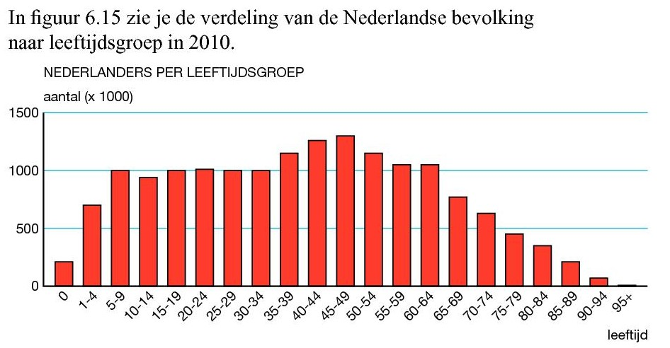
Opgave 7
De klassenbreedtes zijn niet gelijk.
De klassebreedte van de nul jarigen is 1 jaar breed.
De meeste andere klassen zijn 5 jaar breed.

Slide 3
Opgave 7
$$1300$$
klasse
$$45−49$$
Totale kosten =
$$1000∙$$
$$1300000$$
$$=1300000000$$
$$=1,3 miljard$$
euro
klasse
$$75−79$$
Totale kosten =
$$4000∙$$
$$450000$$
$$=1800000000$$
$$=1,8 miljard$$
euro
De groep $75−79$ heeft dus de hoogste totale kosten

Slide 4
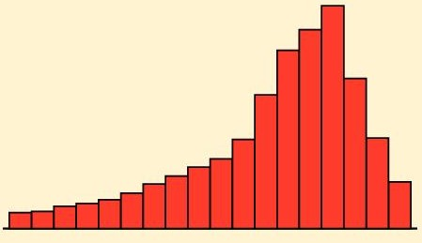
Opgave 7
Totale kosten
Volgens e) zijn de totale kosten in klasse $75−79$ hoger dan die in klasse $45−49$
Oudere mensen kosten meer aan zorg.
Je krijgt een links-scheve verdeling.
Mark heeft gelijk.
leeftijd

